Slide 1




Terza giornata
Moderazione
Marcello Gallucci
Univerisità Milano-Bicocca
Bertinoro 2013

Slide 2
Moderazione
Se l'intensità dell'effetto di X su Y cambia al variare dei livelli (valori) di un variabile M, diremo che M è un moderatore dell'effetto di X su Y, e che l'effetto di X su Y è condizionale ai valori di M
Modello 3
M
X
Y
a

Slide 3
Esempio
In un esperimento i partecipanti, divisi in due gruppi sperimentali, sono sottoposti a prime di “might” vs “morality” (prime). Poi svolgono un compito cooperativo in cui possono cooperate con diversa intensità (BEH). Essendo la cooperazione associata sia a valori individuali che alle aspettative sull'opponente, le aspettative di cooperazione dell'altro sono state chieste ad ogni soggetto (EXP), ed una misura continua di Social Value Orientation (SVO) è stata presa, con valori alti corrispondenti a maggiore tratto di cooperatività
Dataset “medmod”,
Muller, D., Judd, C. M., & Yzerbyt, V. Y. (2005). When moderation is meditated and when mediation is moderated. JPSP, 89(6), 852-863

Slide 4
Quesito sul “chi”
Cioè ci domandiamo per chi, o in quali condizioni, PRIME abbia un effetto su BEH
  Possiamo ipotizzare che l'effetto di PRIME non sia uguale per tutti, ma che sia più o meno forte a seconda del tratto di cooperatività
  Ad esempio che l'effetto di PRIME sia più forte se si è cooperativi di proprio, e più debole se si è individualisti.
a
PRIME
BEH
PRIME
Forte per Alto SVO
BEH
Debole per Basso SVO

Slide 5
Moderazione
Cioè ipotizziamo che l'effetto di PRIME su BEH non sia uguale per tutti, ma la sua intensità cambi (e.g. cresce) al variare di SVO
Ipotizziamo che l'effetto di X su Y varia per diversi livelli di M
SVO
PRIME
BEH
a

Slide 6
Caratteristiche del moderatore
Il modello (logico) di moderazione regge se la variabile moderatore possiede alcune caratteristiche:
  M deve poter cambiare l'intensità dell'effetto tra X e Y
  M non è generalmente causato da X
SVO descrive persone differenti che possono essere più o meno sensibili al PRIME
SVO è un tratto e non dipende dal prime ricevuto
M
X
Y
a

Slide 7
Moderazione Statistica= Interazione
Il modello (logico) di moderazione si testa statisticamente andando a testare l'interazione tra la variabile indipendente e il moderatore
Se X e M interagiscono nel predire Y, possiamo affermare che M sia un moderatore
M
X
Y
X * M

Slide 8
Moderazione Statistica
Se vi è una interazione tra X e M, possiamo scegliere liberamente (teoricamente) quale sia il moderatore
M
X
Y
X * M
M
X
X
Y
M
Y

Slide 9
Interazione nel modello lineare

Slide 10
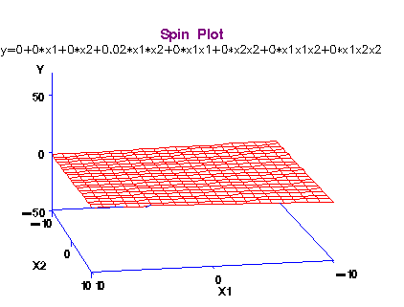
Due variabili continue
Se non c’è interazione (regressione multipla) tutte le rette del piano sono parallele
L’effetto di una VI è costante (non condizionale) al punteggio dell’altra

Slide 11
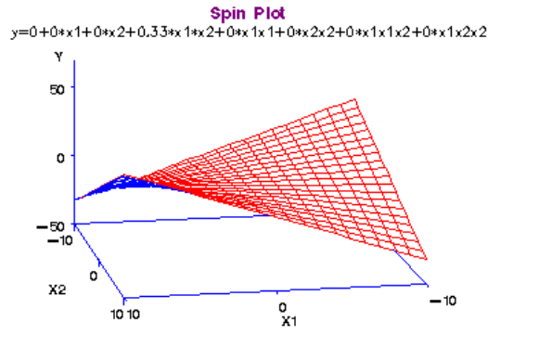
Interazione
Se c’è interazione le rette non sono paralle, ed il piano si incurva
L’effetto di una VI cambia per punteggi diversi dell’altra IV

Slide 12
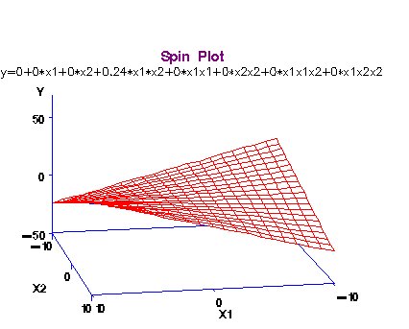
Linee di interazione
Se c’è interazione le rette non sono paralle, ed il piano si incurva
L’effetto di una VI cambia perpunteggio diversi dell’altra VI

Slide 13
Effetto moltiplicativo
L’interazione viene inserita in una regressione mediante il prodotto delle VI
Il prodotto delle VI
Il coefficiente di X₂ cambia al variare di X₂
L’effetto delle VI cambia al variare dell’altra VI

Slide 14
Effetti condizionali vs lineari
Un effetto lineare (in assenza di interazione) indica il cambio nella VD al variare della VI
Cambio in VD
L’interazione (il B associato al prodotto) indica il cambio di effetto di una VI sulla VD quando varia l’altra VI
cambio in VD
Cambio di effetto

Slide 15
Effetto condizionale
Esempio: Se lo stipendio dei ricercatore incrementa con le pubblicazioni citate (CITS) condizionatamente al genere del ricercatore (GENDER)
Uomini
Per le donne l’effetto è minore
Donne
Che per gli uomini
(Esempio di Cohen et. Al 2003)

Slide 16
Terminologia
Quando vi è una interazione in una regressione con variabili continue, gli effetti dei termini lineari si chiamano effetti di primo ordine
Effetti di primo ordine

Slide 17
Esempio
La ricerca è volta a studiare le relazioni tra età (XAGE), anni di attività fisica sportiva (ZEXER), e resistenza fisica (YENDU). A tale scopo un campione di 245 adulti sono stati sottoposti ad un esercizio in palestra e misurata il tempo di resistenza alla corsa
Il modello atteso è:
ZEXER
XAGE
YENDU
a

Slide 18
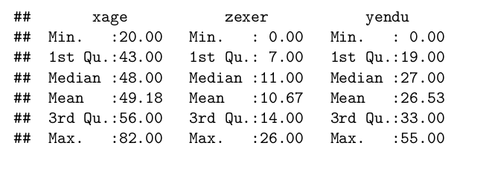
Esempio
Un campione di soggetti è stato testato per la resistenza fisica (endurance) mentre correva su un tappeto mobile
Ci si propone di studiare l’influenza dell’età e dell’esercizio fisico sull’endurance
Endurance è misurata come minuti di corsa sul tappeto
Età in anni e esercizio fisico in anni da cui il soggetto si allena regolarmente
Esempio di Cohen et. Al 2003, dataset exercise

Slide 19
Stima degli effetti
In termini di software (R o altro) si esegue una regressione multipla inserendo anche il prodotto del delle variabili indipendenti
ZEXER
XAGE
YENDU
a
ZEXER
XAGE
YENDU
XAGE * ZEXER
Esempio di Cohen et. Al 2003, dataset exercise

Slide 20
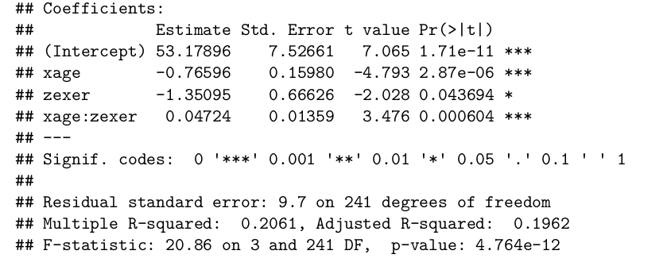
In R
Aggiungo il prodotto delle variabili
Eseguo il codice

Slide 21
Interazione
Eseguo il codice
Effetto di interazione
L'effetto di age su endurance cambia ai diversi livelli di exer

Slide 22
Effetti di primo ordine
Eseguo il codice
Effetto di age?
Sembra che all'aumentare dell'età, diminuisca la resistenza (OK)

Slide 23
Effetti di primo ordine
Eseguo il codice
Effetto di exer?
Sembra che all'aumentare dell'esercizio, diminuisca la resistenza (non OK)

Slide 24
Effetti di ordine primo in presenza di interazione
Quando l’interazione è presente nella regressione, gli effetti di ordine primo diventano condizionali al valore dell’altra variabile indipendente
Cosa è B₁?
Non è più l’effetto di X₁ tenendo costante X₂!
B₁è l’effetto di X₁ tenendo costante l’altra IV X₂ a zero
Se X₂ =0, allora B₁ è l’effetto di X₁

Slide 25
Linee di interazione
Notiamo infatti che se c’è interazione, non esiste più un effetto unico delle VI, ma l’effetto è condizionale ai valori dell’altra

Slide 26
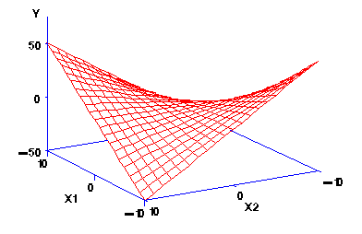
Effetti di ordine primo in presenza di interazione
In presenza del termine di interazione, l’effetto semplice (primo ordine) è l’effetto della VI tenendo l’altra IV costante a zero
Effetto di X₂ per X₁=0
Effetto di X₁ per X₂=0

Slide 27
Scale Invariance
Gli effetti di ordine primo (lineari) sono dunque scale variant
Un coefficiente si dice scale invariant se il suo valore non si modifica quando aggiungiamo o sottraiamo una costante alla variabile indipendente.
Un coefficiente si dice scale variant se il suo valore si modifica, dunque il suo valore dipendende dallo zero della variabile indipendente
Cioè sono una stima dell’effetto per quell’ipotetico gruppo di soggetti che hanno zero nella VI (per l’interazione dell’altra VI)

Slide 28
Scale Invariance
Il termine di interazione è invece scale invariant
Il termine di ordine più alto è sempre scale invariant, gli altri non sono invariant

Slide 29
Il senso dello zero
Quando una variabile continua ha uno zero interpretabile e sensato (stipendio, quantità di stimolazione ricevuta, anni di allenamento) l’effetto delle altre variabili è stimato per “coloro che non hanno quella quantità” Dunque l’effetto lineare delle altre variabili è interpretabile
Effetto di età sull’endurance per chi non si allena per nulla
Ha senso e dunque si può interpretare

Slide 30
Il senso dello zero
Quando una variabile continua non ha uno zero interpretabile e sensato oppure lo zero è completamente fuori il range dei nostri dati, l’effetto delle altre VI non è interpretabile
Nessuno può avere età=0 e avere anni di allenamento
Effetto di allenamento per eta=0
Non ha senso e dunque non si può interpretare

Slide 31
Dare senso allo zero
Noi possiamo sempre dare un senso allo zero di una variabili, centrando quella variabile ad un valore interessante (ad esempio la media)
Calcoliamo una nuova variabile centrata sulla media
La nuova VI ha media=0

Slide 32
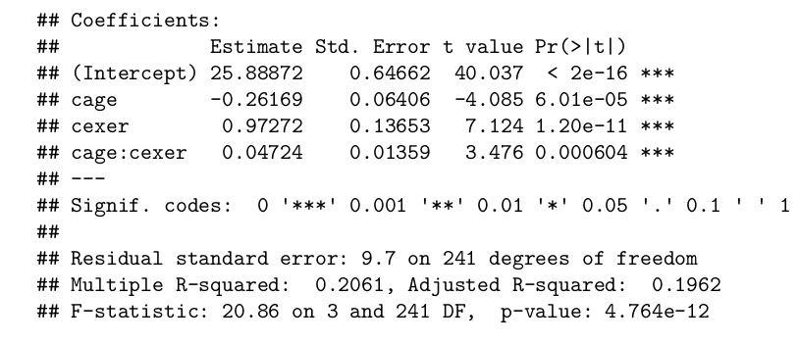
Dare senso allo zero
I nuovi risultati saranno interpretabili
Effetto di age per livello medio di exer
Effetto di exer per livello medio di age

Slide 33

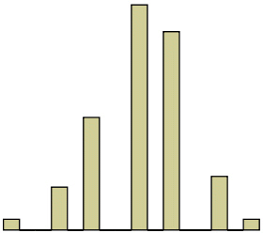
Zero sensato
Si può sempre centrare le variabili prima di calcolare la regressione con interazione
0
Media=10
20

Slide 34
Zero sensato
Centrando, chi aveva un valore medio ha ora un valore di zero
La nuova variabile ha media 0
-10
Mean=0
10

Slide 35
Centrando alla media
Centrando le variabili alle loro medie otteniamo che l’effetto di ordine prima delle altra variabili sarà l’effetto medio del campione
Dunque si può interpretare come “effetto principale”
Effetto di X₂ per X₁=0
Effetto di X₁ per X₂=0
Media di X1
Media di X2

Slide 36
Centrato vs Non centrato
Non centrata
Centrata
Scale variant

Slide 37
Centrando alla media
L'interazione non cambia perché essa indica la curvatura (il cambiamento di effetto), che rimane uguale essendo il modello identico
Curvatura
Curvatura

Slide 38
Il Fit non cambia
Non centrata
Centrata

Slide 39
Recap
L’interazione esiste quando l’effetto di una VI cambia al variare di altre VI
La stima dell’interazione equivale a stimare l’effetto del prodotto dele VI
Se l’effetto è significativo, l’effetto lineare delle VI diventa condizionale al valore delle altre VI
L’effetto lineare (primo ordine) si interpreta come l’effetto della VI ad esso associato per le altre VI tenute costanti a zero
Quando lo zero non ha un senso, si possono centrare le variabili alle loro medie
Il termine di interazione non cambia centrando le variabili
Il fit del modello (R-quadro, F , p-value) non cambia centrando le variabili

Slide 40
Problemi con le interazioni
Come intepretare l’andamento degli effetti al variare delle VI
Come testare che le variabili abbiano un effetto per specifici valori delle altre
Simple Slope Analisys

Slide 41
Un dubbio
Perchè non fare un median-split (categorizzare le variabili) e poi fare una ANOVA
  I test sarebbero fatti solo su parti del campione
  Il potere statistico sarebbe più basso
  La categorizzazione potrebbe nascondere delle interazioni reali o fare emergere delle interazioni inesistenti (artefatte)
  Il median-split non è più consentito nei giornali internazionali

Slide 42
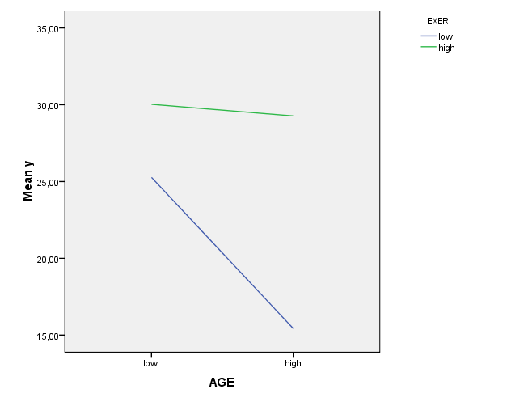
Simple slope analysis
Simple slope analysis consiste nello stimare gli effetti di una VI a vari livelli dell’altra, per consentire di capire come variano gli effetti

Slide 43
Simple slope analysis
E’ equivalente a selezionare duo o più rette del piano di regressione
Possiamo scegliere due rette a dei valori sensati del moderatore
1 std.dev di X₂
1 std.dev sotto di X₂

Slide 44
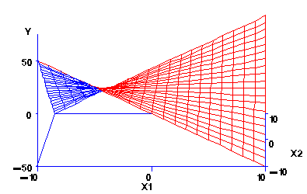
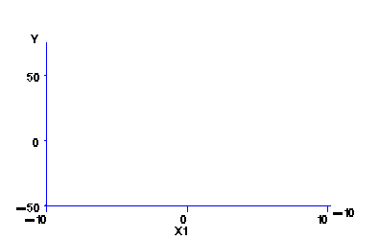
Simple slope analysis
E rappresentarle in due dimensioni
1 std.dev di X₂
1 std.dev sotto di X₂

Slide 45
Test di significatività delle simple slopes
Spesso vogliamo anche testare la significatività dell’effetto di una VI acerti livelli (es. Alto vs basso) dell’altra VI
L’età ha un effetto significativo chi si allena molto?
E per chi si allena poco?

Slide 46
Simple slope
Sfruttiamo il fatto che essendo gli effetti lineari scale variant, cambiando lo zero dell’altra VI cambiamo il valore della stima

Slide 47
Stima e Significatività
Per ottenere queste informazioni sfruttiamo il fatto che gli effetti di primo ordine sono scale variant (condizionali al valore di zero dell’altra VI)
Il first-order effect (B di X₁) èl’effetto di X₁ per X₂=0
Se vogliamo stimare l’effetto di X₁ per specifici valori di X₂ (es. Una deviazione standard sopra la media ed una sotto), basterà centrare la variabile X₂ a tali valori
Esempio: Exercise ha dev.stad=4.8, dunque centremo Exercise a 4.8 (1 s.dev sopra) e a –4.8 (1 s.dev sotto)

Slide 48
Centrare ad una deviazione sopra
Calcoliamo una nuova variabile
Ci muoviamo da 0 a 1 deviazioni standard sopra la media
-10
Mean=0
10

Slide 49

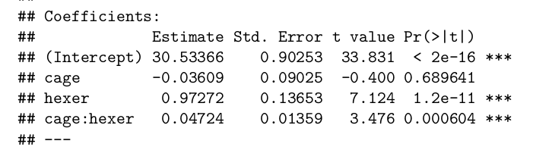
Stima delle simple slopes
Rifacciamo le analisi con la nuova variabile centrata ad una deviazione standard sopra la media (chi si allena molto)
Effetto di età per exercise=+1 s.dev
For chi si allena molto exercise, l’età non ha un effetto significativo sulla performance

Slide 50
Centrare per valori bassi
Aggiungendo una deviazione standard spostiamo lo zero verso i valori bassi
-10
Mean=0
10

Slide 51
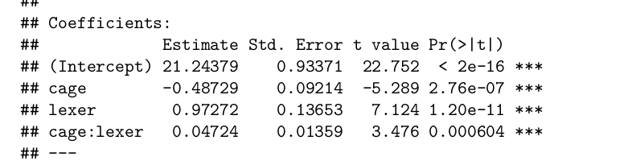
Stima delle simple slopes
Rifacciamo le analisi con la nuova variabile centrata ad una deviazione standard sotto la media (chi si allena poco)
Effetto di età per exercise= -1 s.dev
per chi si allena poco, l’età ha un effetto negativo significativo sulla performance

Slide 52
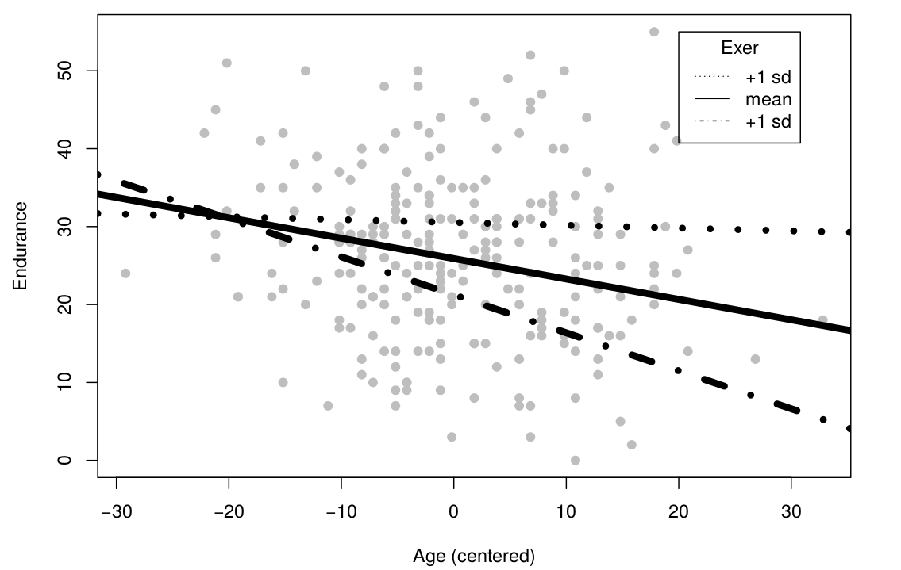
Simple Slopes graph
Ora plottiamo le simple slopes , cioè gli effetti appena stimati

Slide 53
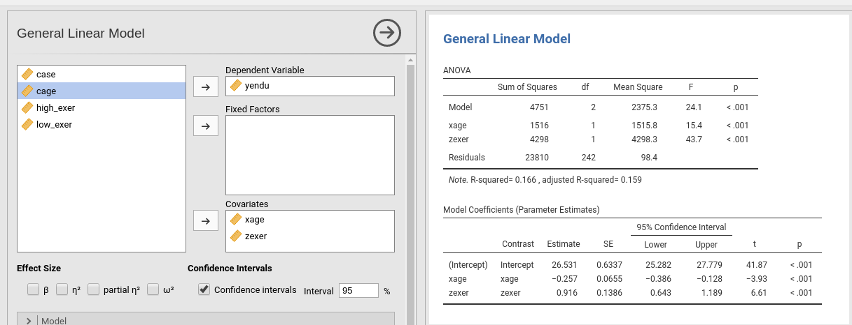
jamovi
jamovi GAMLj GLM semplifica di molto l’analisi con le interazioni
Settando le variabili (di default) calcola una regressione multipla (senza interazione)

Slide 54
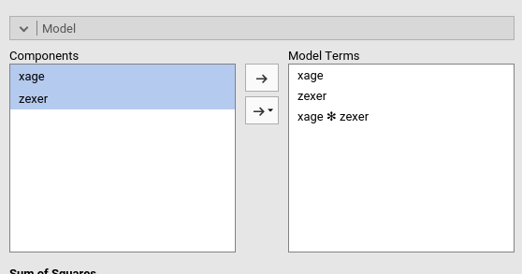
jamovi
jamovi GAMLj GLM semplifica di molto l’analisi con le interazioni
Aggiungiamo l’interazione nel modello in “Model”

Slide 55
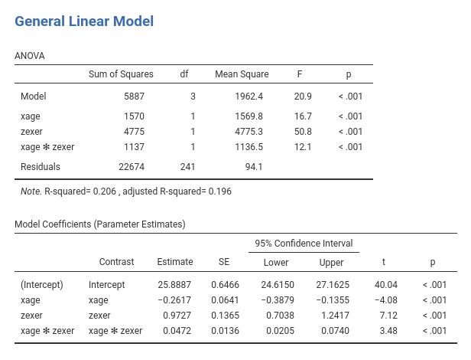
jamovi
Risultati
Notiamo che i risultati sono già sensati
GAMLj centra le variabili sulla media di default

Slide 56
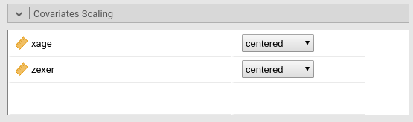
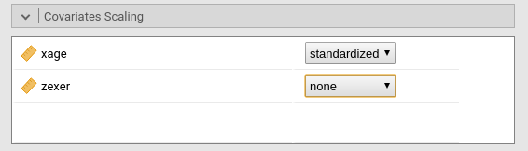
jamovi
Se volessimo cambiare il default per le variabili, andiamo nella opzione “covariates scaling”
default
Standardizzato o none=originale della variabile

Slide 57
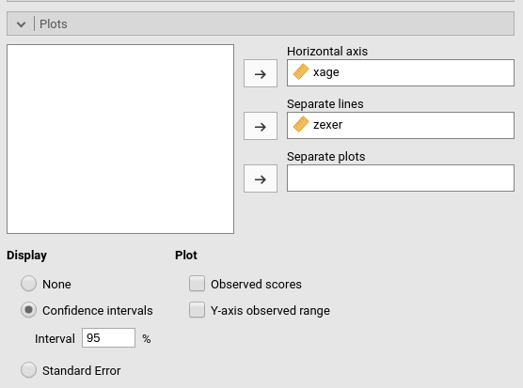
Jamovi: simple slope graph
Opzione “Plots”

Slide 58
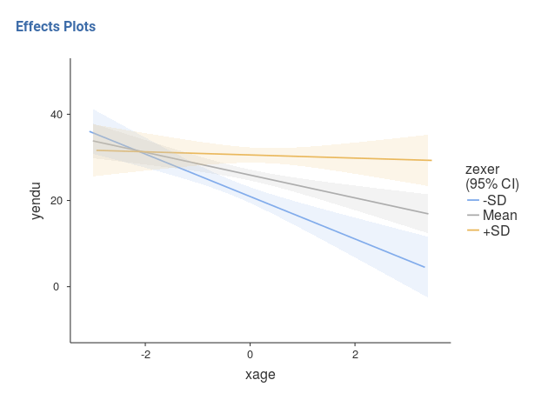
Jamovi: simple slope graph
Se volessimo cambiare il default per le variabili, andiamo nella opzione “covariates scaling”

Slide 59
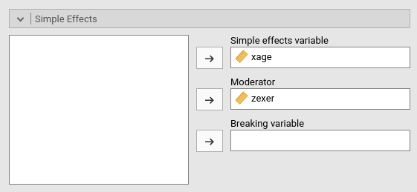
Jamovi: simple slope test
Opzione “Simple effects”
Calcola gli effetti di “xage” per exer=Media, exer=+1SD, exer=-1SD

Slide 60
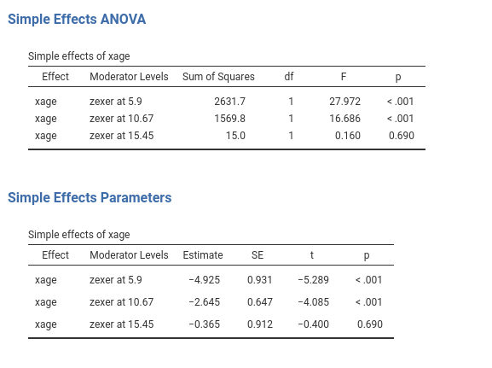
jamovi: simple slope graph
Effetto di age per differenti livelli di exercise

Slide 61
Interazioni con variabili categoriche

Slide 62
ANOVA
In presenza di variabili indipendenti categoriche i tutto si semplifica in quanto abbiamo a che fare con medie dei gruppi
Simple slope graph diventa senplicemente il grafico delle medie
Per interpretare i coefficienti, però, è necessario centrare le variabili su 0, come per le continue

Slide 63
ANOVA Fattoriale
In presenza di più variabili indipendenti categoriche e di interazioni centrare le variabili modifica i risultati
I coefficienti degli effetti lineari sono calcolati per l'altra variabile uguale a 0
Se le variabili sono centrate, essi sono calcolati in media, dunque otteniamo gli effetti principali

Slide 64
Esempio
Un campione di pazienti neurologici ed un gruppo di controllo sperimentale sono stati testati nel seguente esperimento. Il compito del soggetto era quello di leggere una lettera al centro dello schermo e momorizzarla. Contemporaneamente alla lettera apparivano sullo schermo delle immagini distrattori.
Al soggetto era richiesto e di ignorare le immagini e di non rivolgere lo sguardo verso le immagini ma tenerlo il più possibile verso il centro dello schermo. Le immagini presentate erano di due tipi, a seconda della condizione sperimentale (condizioni between-subject). In una condizione i soggetti vedevano delle immagini di volti di persone, nell'altra condizione delle immagini di forme geometriche.
L'ipotesi da testare era che i soggetti normali fossero maggiormente distratti dai volti mentre i soggetti neurologici fossero egualmente distraibili da volti e forme geometriche. La variabile dipendente è il numero di squardi rivolti verso i distrattori (la frequenza di sguardi per ogni soggetto). Prima dell'esperimento unb misura di impulsività è stata rilevata per poter controllare eventuali effetti sulla variabile dipendente.

Slide 65
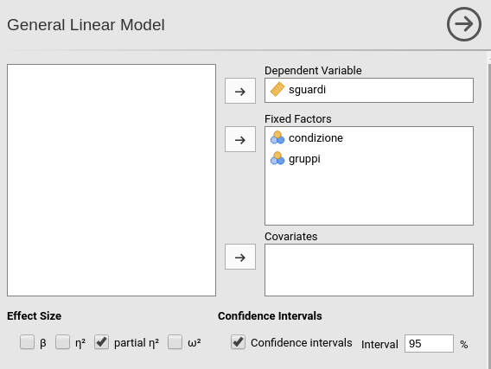
jamovi: GAMLj
Risultati
Risultati
Risultati
ANOVA in GAMLj è (ovviamente) molto semplificata.

Slide 66
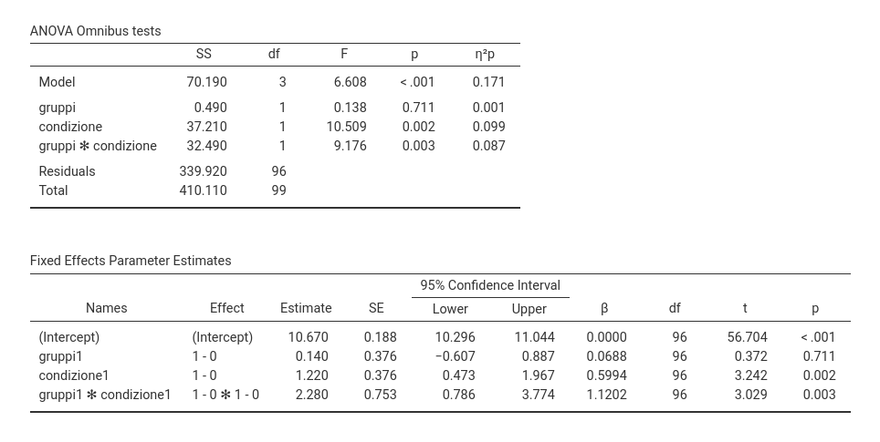
jamovi: GAMLj
Risultati
Risultati
Risultati
ANOVA in GAMLj

Slide 67
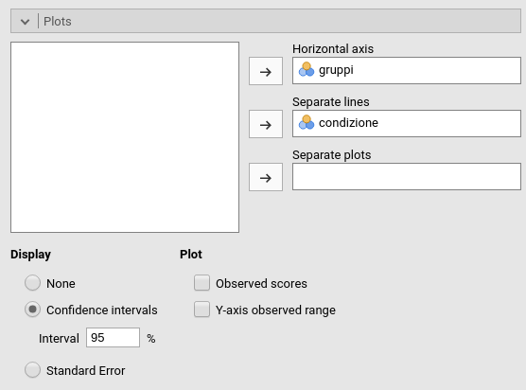
jamovi: GAMLj
Risultati
Risultati
Risultati
GAMLj plots

Slide 68
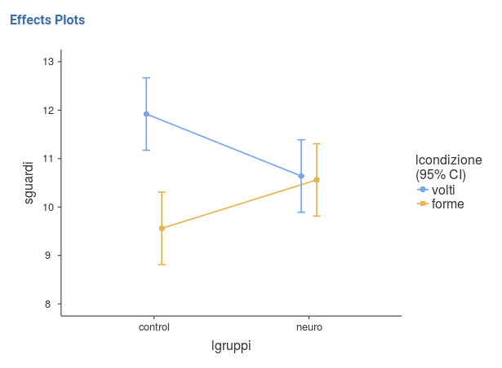
jamovi: GAMLj
Risultati
Risultati
Risultati
GAMLj plots

Slide 69
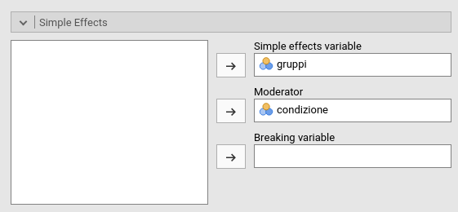
jamovi: GAMLj
Risultati
Risultati
Risultati
GAMLj simple effects

Slide 70
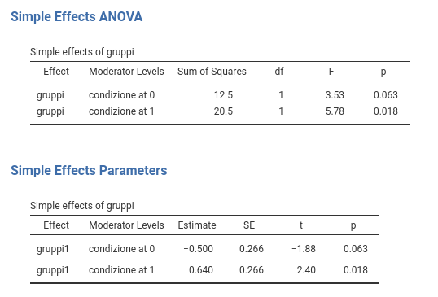
jamovi: GAMLj
Risultati
Risultati
Risultati
GAMLj simple effects

Slide 71
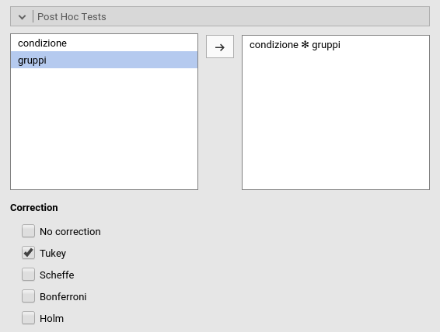
jamovi: GAMLj
Risultati
Risultati
Risultati
GAMLj post hoc tests

Slide 72
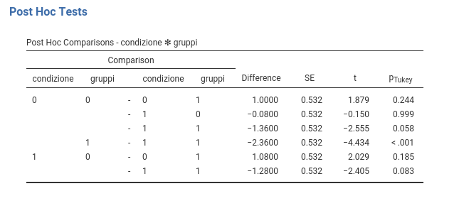
jamovi: GAMLj
Risultati
Risultati
Risultati
GAMLj post hoc

Slide 73
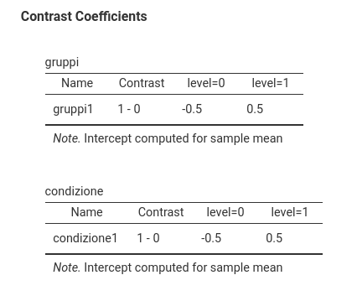
jamovi: GAMLj
Risultati
Risultati
Risultati
In GAMLj l’analisi “funziona” in quanto le variabili categoriche sono codificate con contrasts coding centrato sullo 0

Slide 74
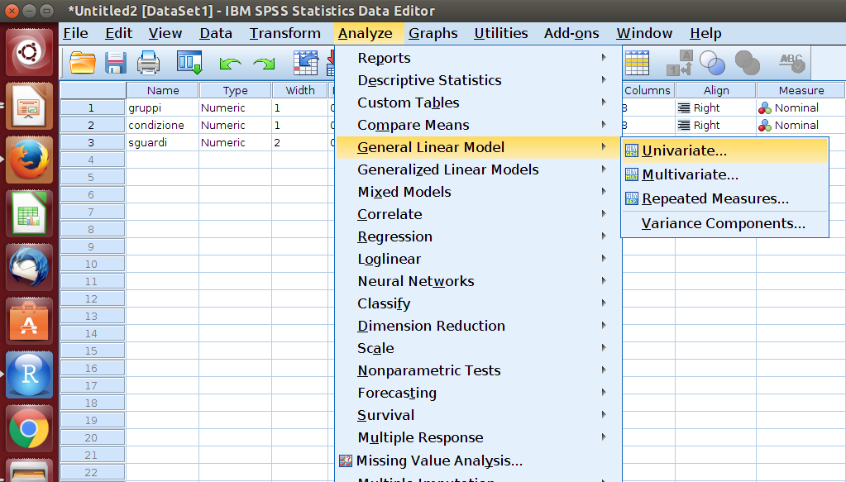
SPSS

Slide 75
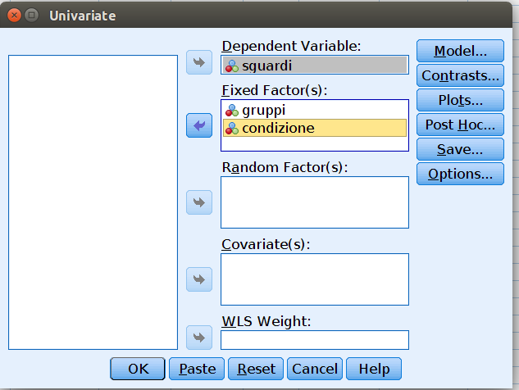
SPSS
Chiedo i coefficienti

Slide 76
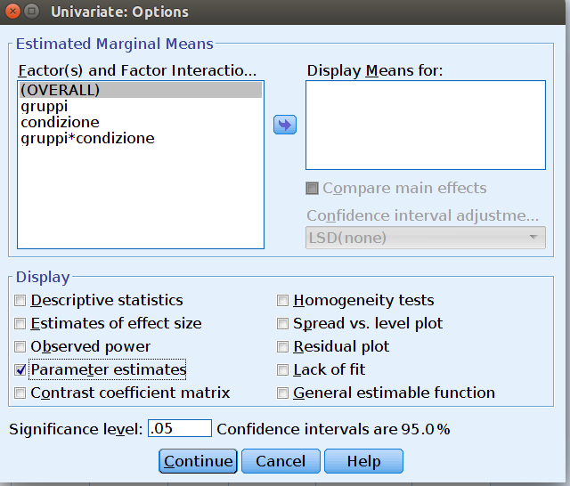
SPSS
Chiedo i coefficienti

Slide 77
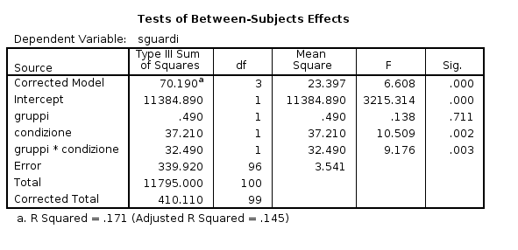
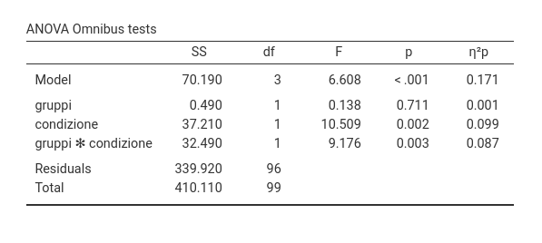
SPSS
Risultati
Risultati
Risultati
Le F sono calcolate centrando le variabili dummy (effetti principali e interazioni)
SPSS
jamovi

Slide 78
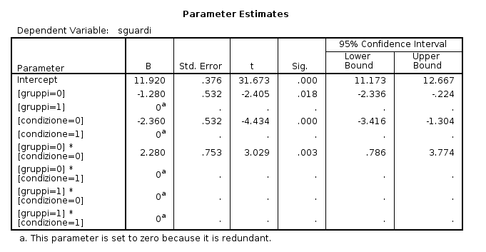
SPSS
Risultati
Risultati
Risultati
I coefficienti sono calcolati con dummy 0 1, con reference il gruppo più alto
Gruppo=1 reference group
Per cambiare le dummies bisogna calcolare nuove variabili con i codici che preferiamo: non è possibile centrarle via opzioni di spss!

Slide 79
Interazioni con variabili categoriche e continue

Slide 80
Moderazione
Avevamo visto l'esempio in cui l'effetto di PRIME (categorica) su BEH può cambiare intensità (e.g. cresce) al variare di SVO
PRIME categorica, SVO continua
SVO
PRIME
BEH
a

Slide 81
Moderazione Statistica
Stimeremo un modello lineare moderato con l'interazione PRIME*SVO
PRIME
SVO
BEH
PRIME*SVO

Slide 82
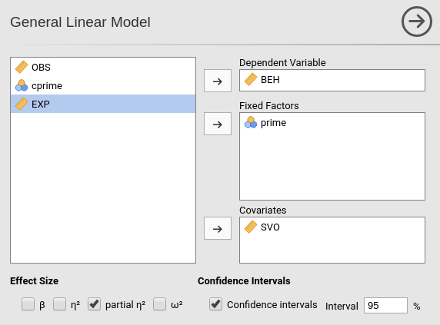
jamovi
GAMLj

Slide 83
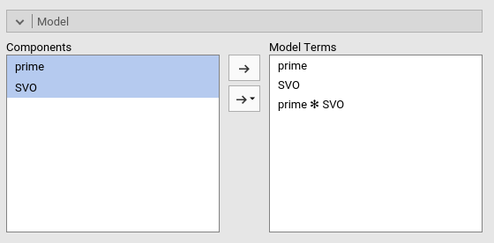
jamovi
GAMLj

Slide 84
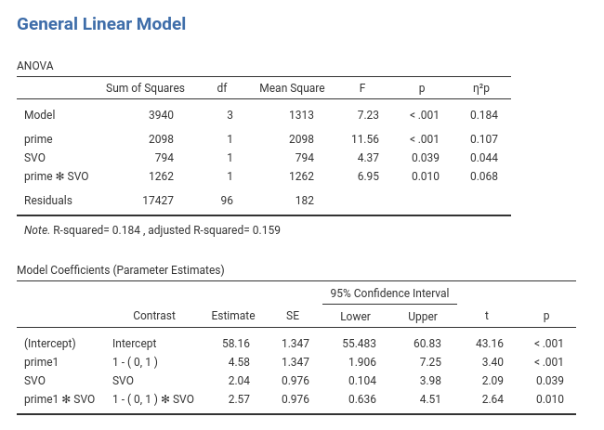
jamovi
GAMLj

Slide 85
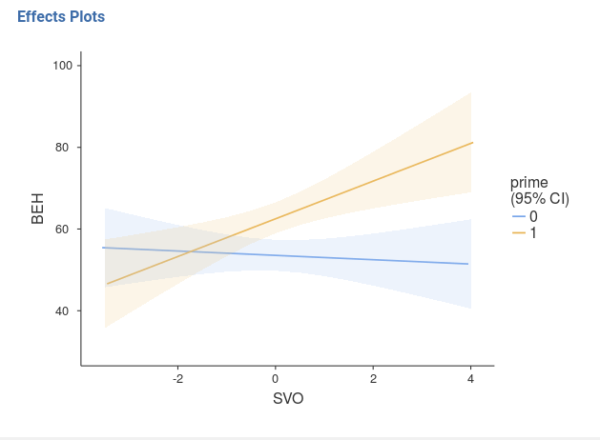
jamovi
GAMLj

Slide 86
Mediazione condizionale o moderata

Slide 87

Mediazione e Moderazione
I due modelli teorici possono operare insieme per spiegare gli effetti
Mediazione condizionale o moderata
Modello 4
c'
X
Y
a
b
Mod1
Med
Mod1

Slide 88
Mediazione condizionale
E' possibile ragionare in vari modi per capire (bene) la mediazione moderata
  Mediazione moderata: Partendo da un modello di mediazione, ragionare sui possibili moderatori
  Moderazione mediata: Partendo da una interazione, e domandandoci perché vi sia tale mediazione
Il modello statistico, i passi da fare per ottenere i risultati,
e l'interpretazione non cambia

Slide 89
Prototipi
Per capire la mediazione condizionale è anche utile partire da dei modelli “prototipici”, e poi eventualmente combinarli in un unico modello
  Modello prototipico: un modello strutturalmente semplice di cui è (relativamente) semplice interpretare i risultati

Slide 90
Mediazione moderata
Partiamo da un ipotetico modello di mediazione
c'
X
Y
a
b
Med
E domandiamoci in che mode l'intensità dell'effetto mediato può dipendere da un moderatore
Ricordiamo che l'effetto mediato è dato dal prodotto a*b
Dunque la mediazione può essere moderata se un moderatore cambia a o b

Slide 91
Mediazione moderata: Caso 1
Partiamo da un ipotetico modello di mediazione
c'
X
Y
a
b
Med
Mod1
Nel primo caso, il moderatore cambia l'intensità della relazione tra X ed il mediatore M

Slide 92
Mediazione moderata: Caso 1
Partiamo da un ipotetico modello di mediazione
c'
PRIME
BEH
a
b
EXP
SVO
Nel primo caso, il moderatore cambia l'intensità della relazione tra X ed il mediatore M

Slide 93
Mediazione moderata: Caso 2
Partiamo da un ipotetico modello di mediazione
c'
X
Y
a
b
Med
Mod1
Nel secondo caso, il moderatore cambia l'intensità della relazione tra il mediatore Med e la variabile dipendente

Slide 94
Mediazione moderata: Caso 2
Partiamo da un ipotetico modello di mediazione
c'
PRIME
BEH
a
b
EXP
SVO
Nel secondo caso, il moderatore cambia l'intensità della relazione tra il mediatore Med e la variabile dipendente

Slide 95
Combinando i casi
Queste possibilità possono combinarsi insieme per dare un modello complesso
c'
X
Y
a
b
Mod1
Med
Mod2

Slide 96
Problema
Il problema di questo modo di ragionare (ottimo in teoria) è che rende opaca la traduzione del modello in modelli statistici da stimare
Possiamo allora ragionare in termini di moderazione mediata

Slide 97
Moderazione
Partiamo ora da un modello di mediazione, e domandiamoci perché ci sia una moderazione
Cioè, domandiamoci se la moderazione osservata possa essere mediata da l'intervento di una variabile mediatore
Mod
X
Y
a

Slide 98
Mediazione
Ricordiamo che nella mediazione (il perché ci sia un effetto semplice) dovevamo avere:
1) Effetto totale: X → Y
2) Effetto sul mediatore: X → Med
3) Effetto parziale del mediatore: Med → Y al netto di X

Slide 99
Modelli prototipico
Esistono solo tre modelli prototipici che possono spiegare perché osserviamo una moderazione grazie all'intervento dei un mediatore
Mod
X
Y
a

Slide 100
Caso A
Nel primo modello prototipico, X e Mod interagiscono su Y in quanto X e Mod interagiscono su un moderatore, che a sua volta influenza Y
Mod
X
Med
Y

Slide 101
Caso A
Nel primo modello prototipico, X e Mod interagiscono su Y in quanto X e Mod interagiscono su un moderatore, che a sua volta influenza Y
SVO
PRIME
EXP
BEH

Slide 102
Caso A: Effetto sul mediatore
Mod
X
Med
Y
X e Mod devono mostrare una interazione nel predire Med
Mod
X
Med
X * Mod

Slide 103
Caso A: Effetto del mediatore
Mod
X
Med
Y
Med deve avere un effetto principale (non moderato) su Y, al netto delle altre variabili
Mod
Med
X
Y
Med*X
X * Mod
Med* Mod

Slide 104
Caso A: Effetti
Mod
X
Med
Y
1) Effetto totale: Interazione X*Mod
2) Effetto sul mediatore: X*Mod
3) Effetto parziale del mediatore: Med al netto di tutti gli altri effetti

Slide 105
Caso A: stima
Mod
X
Med
Y
1) Effetto totale: Y~X+Mod+X*Mod
2) Effetto sul mediatore: Med~X+Mod+X*Mod
3) Effetto parziale mediatore: Y~X+Mod+X*Mod+Med+Med*X+Med*Mod

Slide 106
Caso A: effetto mediato
Nel primo modello prototipico, X e Mod interagiscono su Y in quanto X e Mod interagiscono su un moderatore, che a sua volta influenza Y
Mod
X
Med
Y
a
b
Simple slope di X su Med
L'effetto mediato varierà per diversi livelli di Mod

Slide 107
Caso B
Nel secondo modello prototipico, X e Mod interagiscono su Y in quanto Med e Mod interagiscono sulla Y
Mod
X
Med
Y

Slide 108
Caso B
Nel secondo modello prototipico, X e Mod interagiscono su Y in quanto Med e Mod interagiscono sulla Y
SVO
Prime
EXP
BEH

Slide 109
Caso B: Effetto sul mediatore
Mod
X
Med
Y
X deve mostrare un effetto diretto su Med
Mod
X
Med
X * Mod

Slide 110
Caso B: Effetto del mediatore
Mod
X
Med
Y
Med e Mod devono interagire su Y, al netto delle altre variabili
Mod
Med
X
Y
Med*X
X * Mod
Med* Mod

Slide 111
Caso B: Effetti
Mod
X
Med
Y
1) Effetto totale: Interazione X*Mod
2) Effetto sul mediatore: X
3) Effetto parziale del mediatore: Med*Mod al netto di tutti gli altri effetti

Slide 112
Caso B: stima
Mod
X
Med
Y
1) Effetto totale: Y~X+Mod+X*Mod
2) Effetto sul mediatore: Med~X+Mod+X*Mod
3) Effetto parziale mediatore: Y~X+Mod+X*Mod+Med+Med*X+Med*Mod

Slide 113
Caso B: effetto mediato
Mod
X
Med
Y
a
b
Simple slope di Med su Y
L'effetto mediato varierà per diversi livelli di Mod

Slide 114

Dunque
Qualsiasi sia il nostro modello, le regressioni necessarie sono sempre le stesse 3
1) Effetto totale: Y~X+Mod+X*Mod
2) Effetto sul mediatore: Med~X+Mod+X*Mod
3) Effetto parziale mediatore: Y~X+Mod+X*Mod+Med+Med*X+Med*Mod

Slide 115
Dunque
L'effetto mediato sarà dato dal prodotto dei coefficienti delle simple slopes (effetti di primo ordine)
Al variare del moderatore, varierà anche l'intensità dell'effetto mediato
Variando i livelli del moderatore, otteniamo l'effetto mediato a differenti livelli del moderatore

Slide 116
Interpretazione dei risultati
Nei risultati, guarderemo:
  Se sono presenti (significative) le interazioni
  Gli effetti mediati ai diversi livelli del moderatore

